Slide 1
Psalmen Teil 2

Slide 2
Psalmen
Kapitel: 150 | Verse: 2527

Slide 3
Matthäus | 14
Lukas | 6
Johannes | 8
Apostelgeschichte | 10
Römer | 16
Epheser | 2
Hebräer | 14
Petrus | 3
Offenbarung | 4
Total | 77

Slide 4
„Ein Psalm Davids. Der HERR sprach zu meinem Herrn:
Setze dich zu meiner Rechten, bis ich deine Feinde
hinlege als Schemel für deine Füsse!“ (Ps 110,1)

Slide 5
Gattungen (aus MacArthur Studienbibel)

Slide 6
Gattungen (aus MacArthur Studienbibel)
Weisheitsstil mit Anweisungen für ein gerechtes Leben

Slide 7
Gattungen (aus MacArthur Studienbibel)
Weisheitsstil mit Anweisungen für ein gerechtes Leben
Klagestil, wo es um die Mühsale des Lebens geht | die üblicherweise von äußeren Feinden zugefügt werden

Slide 8
Gattungen (aus MacArthur Studienbibel)
Weisheitsstil mit Anweisungen für ein gerechtes Leben
Klagestil, wo es um die Mühsale des Lebens geht | die üblicherweise von äußeren Feinden zugefügt werden
Busspsalmen | bei denen es meistens um den „inneren“ Feind geht, d.h. um Sünde

Slide 9
Gattungen (aus MacArthur Studienbibel)
Weisheitsstil mit Anweisungen für ein gerechtes Leben
Klagestil, wo es um die Mühsale des Lebens geht | die üblicherweise von äußeren Feinden zugefügt werden
Busspsalmen | bei denen es meistens um den „inneren“ Feind geht, d.h. um Sünde
Betonungen des Königtums | theokratische bzw. messianische Herrschaft

Slide 10
Gattungen (aus MacArthur Studienbibel)
Weisheitsstil mit Anweisungen für ein gerechtes Leben
Klagestil, wo es um die Mühsale des Lebens geht | die üblicherweise von äußeren Feinden zugefügt werden
Busspsalmen | bei denen es meistens um den „inneren“ Feind geht, d.h. um Sünde
Betonungen des Königtums | theokratische bzw. messianische Herrschaft
Dankpsalmen

Slide 11
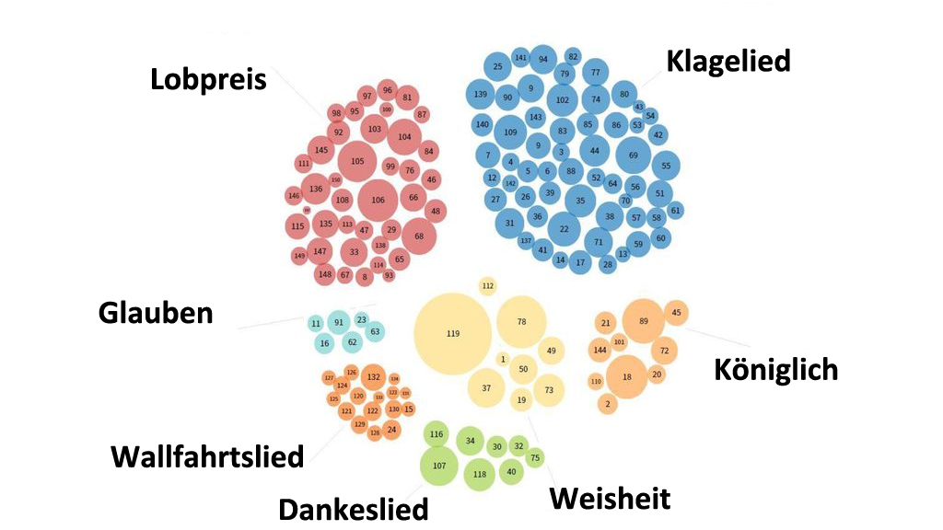

Slide 12
Besondere Merkmale
Luther sagte, die Psalmen seien „die Bibel in der Bibel“ –
die Bibel in Miniatur. Sie behandeln die Geschichte
Israels, die Schöpfung, die Patriarchen, den Exodus,
die Monarchie, das Exil und die Rückkehr nach Jerusalem.
Viele Psalmen geben eine kurze Übersicht über die
meisten grossen Ereignisse, die in den geschichtlichen
Büchern aufgezeichnet werden.

Slide 13
Genesis: (die Schöpfung / die Patriarchen): Ps 104 und 105
Exodus: (die zehn Plagen, Durchzug durchs Rote Meer,
Wüstenwanderung, die zehn Gebote, das goldene Kalb)|
Ps 78, 105 und 106
Numeri: (Korah, Baal-Peor, Moses Strafe) | Ps 106
(Bestrafung von Simri und Kosbi)
Samuel, Könige und Chronik: (die Wegnahme der Bundeslade,
die Wahl Jerusalems, usw. | Ps 78, 127 usw.

Slide 14
Seligpreisungen
„Wohl dem der nicht wandelt nach dem Rat der
Gottlosen, noch tritt auf dem Weg der Sünder,
noch sitzt, wo die Spötter sitzen, sondern seine
Lust hat am Gesetz des Herrn und über sein
Gesetz nachsinnt Tag und Nacht.“ (Ps 1,1+2)

Slide 15
Psalmzitate im AT

Slide 16
„Und der HERR entsandte einen großen Fisch, der Jona
verschlingen sollte; und Jona war im Bauch des Fisches drei
Tage und drei Nächte lang. (Mt 12,40; Mt 16,4)
2 Und Jona betete aus dem Bauch des Fisches zu dem HERRN,
seinem Gott, und sprach: 3 Aus meiner Drangsal rief ich zu dem
HERRN, und er erhörte mich; aus dem Schoß des Totenreiches
schrie ich, und du hörtest meine Stimme! (Ps 120,1)
4 Denn du hattest mich in die Tiefe geschleudert, mitten ins
Meer, dass mich die Strömung umspülte; alle deine Wogen
und Wellen gingen über mich. (Ps 42,8)

Slide 17
5 Und ich sprach: Ich bin von deinen Augen verstoßen;
dennoch will ich fortfahren, nach deinem heiligen Tempel zu
schauen! (Ps 31,23)
6 Die Wasser umringten mich bis an die Seele, die Tiefe umgab
mich, Meergras umschlang mein Haupt. (Ps 18,5; Ps 69,2)
7 Zu den Gründen der Berge sank ich hinunter; die Erde war
auf ewig hinter mir verriegelt — da hast du, HERR, mein Gott,
mein Leben aus dem Grab heraufgeführt! (Ps 103,4)
8 Als meine Seele in mir verschmachtete, gedachte ich an den
HERRN, und mein Gebet kam zu dir in deinen heiligen
Tempel. (Ps 142,4)

Slide 18
9 Die Verehrer nichtiger Götzen verlassen ihre Gnade; (Ps 31,7)
10 ich aber will dir mit lauter Stimme Lob opfern;
was ich gelobt habe, das will ich bezahlen. Die Rettung
kommt von dem HERRN! (Ps 50,4; Ps 116,17+18)
11 Und der HERR gebot dem Fisch; und der spie
Jona ans Land.“ (Jona 2,1-11)

Slide 19
Historischer Hintergrund der Psalmen Davids
Hauptteile des Lebens von David, seine einschneidenden
und prägenden Erfahrungen, finden wir im Buch der
Psalmen dargestellt.

Slide 20
Gruppen von Psalmen

Slide 21
Psalm 22 Vergangenheit | Psalm 23 Gegenwart | Psalm 24 Zukunft

Slide 22
Psalm 22 Vergangenheit | Psalm 23 Gegenwart | Psalm 24 Zukunft
Christus, der Leidende | Christus, der Hirte | Christus, der König

Slide 23
Psalm 22 Vergangenheit | Psalm 23 Gegenwart | Psalm 24 Zukunft
Christus, der Leidende | Christus, der Hirte | Christus, der König
Sein Sterben | Sein Leben | Sein Regieren

Slide 24
Psalm 22 Vergangenheit | Psalm 23 Gegenwart | Psalm 24 Zukunft
Christus, der Leidende | Christus, der Hirte | Christus, der König
Sein Sterben | Sein Leben | Sein Regieren
Das Kreuz | Der Hirtenstab | Die Krone

Slide 25
Psalm 22 Vergangenheit | Psalm 23 Gegenwart | Psalm 24 Zukunft
Christus, der Leidende | Christus, der Hirte | Christus, der König
Sein Sterben | Sein Leben | Sein Regieren
Das Kreuz | Der Hirtenstab | Die Krone
Die Errettung | Die Jüngerschaft | Die Freude seiner Wiederkunft

Slide 26
Psalmen 42-49: von den Söhnen Korahs
Psalmen 73-83: von Asaph
Psalmen 96-99: Gott ist König

Slide 27
Psalmen 113-118: die „Hallel-Psalmen“ (gesungen zum Passah)
Ps 118 lieferte die Inspiration für einen bekannten Song:
„Dies ist der Tag, den der HERR gemacht hat;
wir wollen uns freuen und fröhlich sein in ihm!“
Der Tag, auf den Bezug genommen wird, ist der
Passahtag des AT, nicht der Sabbat, geschweige denn
der Sonntag.

Slide 28
Psalmen 120-134: die „Aufstiegs-Psalmen“
(als die Pilger nach Jerusalem hinaufgingen)
Psalmen 146-150: die Halleluja-Psalmen

Slide 29
Psalmen Teil 2

